Slide 1
«Если друг
оказался вдруг…»
Читательская конференция
по рассказу Ю.Казакова «Тихое утро»

Slide 2
Цель:
кратко познакомить учеников с творчеством Ю.Казакова; совершенствовать навыки анализа текста, составления сравнительных характеристик героев;
проследить за мыслями, чувствами и поступками главного героя;
обратить внимание на роль описаний природы в раскрытии внутреннего мира героев;
воспитание на конкретном материале гуманистических чувств человека: любовь и уважение к человеку, сострадание и сопереживание.

Slide 3
Линия, разделяющая добро и зло, проходит через каждое человеческое сердце.
А.И. Солженицын.

Slide 4
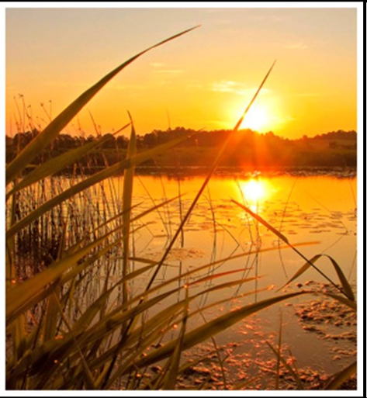
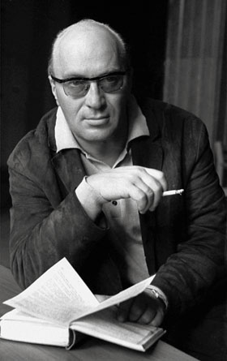
Юрий Казаков
1927 - 1982

Slide 5
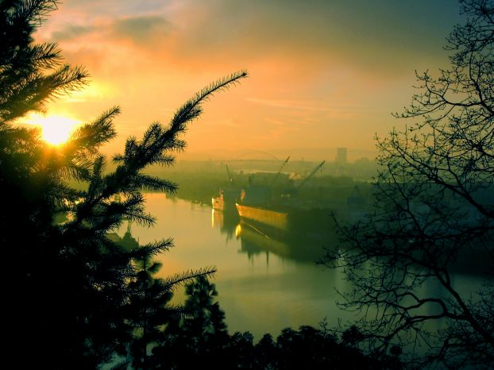
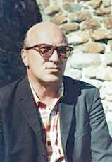
Писатель Юрий Павлович Казаков родился 8 августа 1927 в Москве в семье рабочего, выходца из крестьян Смоленской губернии. В «Автобиографии» (1965) писал: «В роду нашем, насколько мне известно, не было ни одного образованного человека, хотя талантливы были многие».

Slide 6
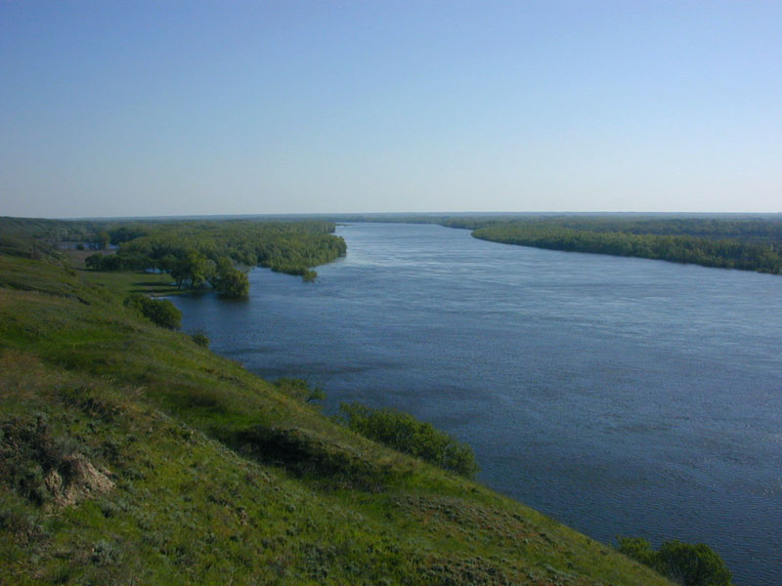
Пятнадцати лет Казаков начал учиться музыке – сначала на виолончели, потом на контрабасе. В 1946 поступил в музыкальное училище им. Гнесиных, которое окончил в 1951. Найти постоянное место в оркестре оказалось трудно, профессиональная музыкальная деятельность Казакова была эпизодической: он играл в неизвестных джазовых и симфонических оркестрах, подрабатывал музыкантом на танцплощадках.

Slide 7
Но уже в 1952 его увлекает литературное творчество, он пишет первые произведения.
Поступает в Литературный институт им. М.Горького, который оканчивает в 1958. С этого времени появляются удивительно музыкальные, точные по словесному рисунку и неповторимые по описаниям природы рассказы Ю.Казакова. В одном из писем он писал: «Задумал я не более, не менее, как возродить и оживить жанр русского рассказа». Еще студентом Казаков начал публиковать свои первые рассказы – «Голубое и зеленое», «Легкая жизнь», «Некрасивая» и др. Вскоре вышла его первая книга «Арктур – гончий пес» Рассказ стал его излюбленным жанром.

Slide 8
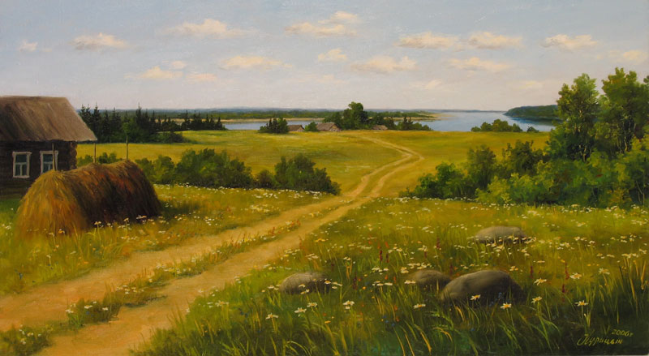

Slide 9
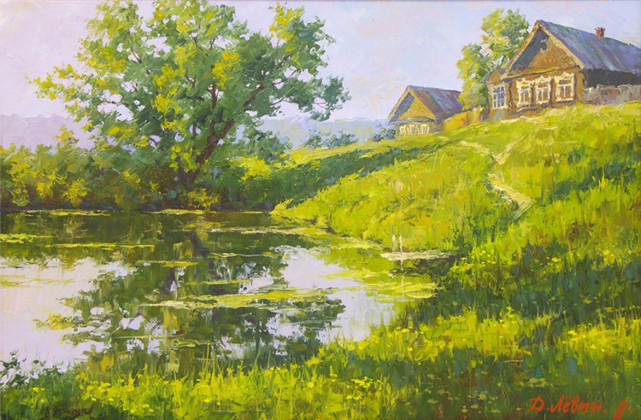
Герой прозы Казакова – человек внутренне одинокий, с утонченным восприятием действительности, с обостренным чувством вины. Чувством вины и прощанием проникнуты последние рассказы «Свечечка» (1973) и «Во сне ты горько плакал» (1977), главным героем которых, помимо автобиографического рассказчика, является его маленький сын.

Slide 10
При жизни Казакова было издано около 10 сборников его рассказов: «По дороге» (1961), «Голубое и зеленое» (1963), «Двое в декабре» (1966), «Осень в дубовых лесах» (1969) и др. Казаков писал очерки и эссе, в том числе о русских прозаиках – Лермонтове, Аксакове, поморском сказочнике Писахове и др.

Slide 11
В возрасте 55 лет Ю.Казаков скончался. Посмертно была издана книга «Две ночи» («Разлучение душ»), в которой были собраны еще не опубликованные им произведения, в том числе и незаконченные.

Slide 12
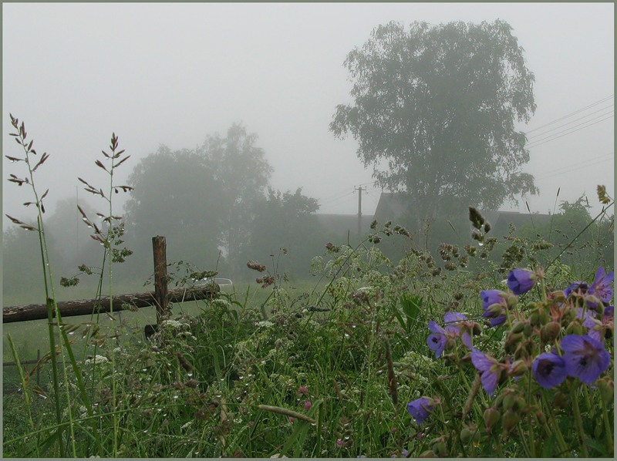
ДОБРО И ЗЛО

Slide 13
Добро - поступки, совершаемые нами во благо других, даже если при этом мы должны жертвовать собой.
Зло –поступки, совершаемые нами во вред другим для достижения собственных целей.

Slide 14
Линия, разделяющая добро и зло, проходит через каждое человеческое сердце.
А.И. Солженицын.

Slide 15
Утро.
Звезды меркнут и гаснут. В огне облака.
Белый пар по лугам расстилается.
По зеркальной воде, по кудрям лозняка
От зари алый свет разливается.
Дремлет чуткий камыш.
Тишь - безлюдье вокруг.
Чуть приметна тропинка росистая.
Куст заденешь плечом, - на лицо тебе
вдруг
С листьев брызнет роса серебристая.

Slide 16
Потянул ветерок, - воду морщит-рябит.
Пронеслись утки с шумом и скрылися.
Далеко, далеко колокольчик звенит.
Рыбаки в шалаше пробудилися,
Сняли сети с шестов, весла к лодкам
несут...
А восток все горит-разгорается.
Птички солнышка ждут, птички песни
поют,
И стоит себе лес, улыбается.
Никитин

Slide 17
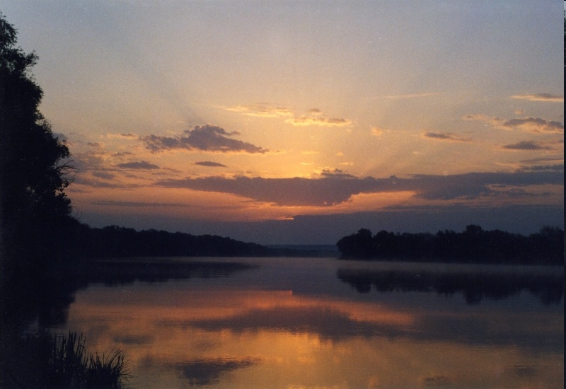
Тема рассказа -
дружба двух мальчиков, взаимовыручка, взаимопомощь
Идея рассказа -
дружба познается в беде, взаимовыручку можно считать мерилом нравственности.

Slide 18
«Узнай героя»
«Подсыпав червякам свежей земли, он побежал вниз по тропинке, перевалился через плетень и задами пробрался к сараю, где на сеновале спал его новый приятель.»
2) «Ладно, пусть… Пускай издевается. Они меня еще узнают. Я не позволю им смеяться! Подумаешь, велика важность босиком идти! Воображалы какие!»
3) «Он вздрагивал, касаясь холодного тела, глядя на мертвое, неподвижное лицо, торопился и чувствовал себя таким усталым, таким несчастным.
4) «Он оперся слабыми руками, привстал, точно собирался куда-то немедленно бежать, но снова повалился, снова зашелся судорожным кашлем, брызгаясь водой и корчась на сырой траве».

Slide 19
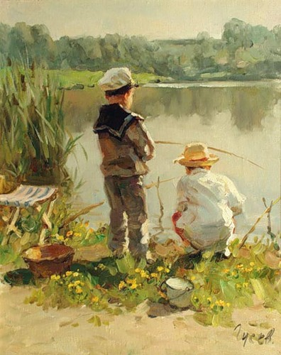
Яшка

Slide 20
Готовятся выйти на рыбалку
Володя | Яшка
Зашевелился, долго возился и шуршал, неловко слез, зевнул, | Спотыкаясь, цепляясь, стал бродить, поев, взял, вышел, соскочил, замахнулся, стал рыть, успевал выхватывать, набросал, побежал

Slide 21
Деревня в предрассветный час необычна. Она, будто большим пуховым одеялом, была укрыта туманом. «В тумане рыба берёт – успевай таскать!» – скажет позднее Яшка Володе. Природа вызывает у Яшки радостное настроение.

Slide 22
По дороге к реке
Яшка
Володя
щедрый , словоохот-ливый рассказчик
счастливый, благодарный слушатель

Slide 23
«Вышли на бугор, свернули вправо, лощиной спустились вниз, прошли тропкой через льняное поле, и тут совсем неожиданно перед ними открылась река. Она была небольшой, густо поросла ракитником, ветлой по берегам, ясно звенела на перекатах и часто разливалась глубокими мрачными омутами. Солнце наконец взошло; тонко заржала в лугах лошадь, и как-то необыкновенно быстро посветлело, порозовело все вокруг; еще отчетливей стала видна седая роса на елках и кустах, а туман пришел в движение, поредел и стал неохотно открывать стога сена, темные на дымчатом фоне близкого теперь леса. Рыба гуляла»

Slide 24
Яшка
хорошо знает деревенскую жизнь, знает природу, рыб, птиц. Он внимательный и наблюдательный

Slide 25
Верхушки уже порозовели от солнца
Омут
Синее небо
мрачность
Пахло сыростью, глиной и тиной, вода была черная
Было сыро, угрюмо и холодно

Slide 26
Яшка спасает
«Тонет!»-с ужасом подумал…
…попятился вверх, прочь от воды
неповоротливо и тяжело лез вверх
…холодно от ужаса..
…кинулся к деревне…
…остановился…убежать никак нельзя…
…прыгнул в воду, в два взмаха подплыл…
небывалый ужас охватил его, Володя утопит его
…всхлипнул от ужаса, вскочил, схватил Володю…
…в ужасе бросился к берегу
…это он, Яшка, ударил, утопил его…
…рванулся к Володе
…заревел горько, безутешно…

Slide 27
«Он оглянулся: ярко светило солнце, и листья кустов и ветлы блестели, радужно горела паутина между цветами, и трясогузка сидела наверху, на бревне, покачивала хвостом и блестящим глазом смотрела на Яшку, и все было так же, как и всегда, все дышало покоем и тишиной, и стояло над землей тихое утро, а между тем вот только сейчас, совсем недавно случилось небывалое -- только что утонул человек, и это он, Яшка, ударил, утопил его».

Slide 28
Слезы Яшки в финале рассказа свидетельствуют об огромном облегчении, которое испытал герой. Видя улыбку Володи, Яшка плакал от радости, от пережитого страха, от того, что все хорошо кончилось…

Slide 29
Яшка | Володя
хвастун, отходчивый
знаток природы,
любит рассказывать небылицы,
самоуверенный
склонен приписывать свою вину другому, не признавая своих ошибок
скромный, сдержанный
честный любознательный. Более образованный, чем Яшка, не уверенный в себе

Slide 30
Сравните героев по дороге на рыбалку, во время рыбалки, спасение Володи и дорога к дому
Яшка Володя
Деревенский,,
близок природе,
высокомерный,
язвительный
городской,
сдержанный,
целеустремленный
Добры, сердечны, готовы помочь друг другу

Slide 31
проблема совести;
проблема долга;
любовь к ближнему;
любовь к природе …

Slide 32
описание утра солнце - мотив
туман мотив угрозы, света, радости
тишина трагичности
мертвая тишина борьба за жизнь
смерть
жизнь

Slide 33
Рассказ Казакова – это произведение не только о взрослении, но и о нравственной ответственности человека за свои поступки. Яшка не только спас Володю. Он поднялся на новую нравственную высоту, преодолев злость, раздражения, страх за свою жизнь. Через чувства жалости и сострадания к Яшке пришла настоящая истинная любовь, которая одна должна царить в душе человека.

Slide 34
Главное в жизни оставаться Человеком, несмотря ни на какие испытания, быть добрым, милосердным

Slide 35
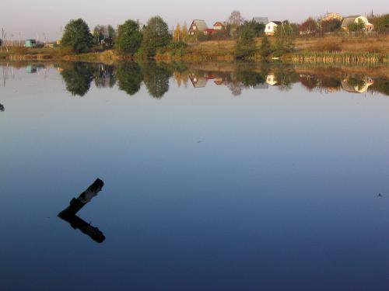
Наказ дочери
Ю.Друнина
Без ошибок не прожить на свете,
Коль весь век не прозябать в тиши.
Только б, дочка, шли ошибки эти
Не от бедности – от щедрости души.
Не беда, что тянешься ко многому:
Плохо, коль не тянет ни к чему.
Не всегда на верную дорогу мы
Сразу пробиваемся сквозь тьму.
Но когда пробьешься – не сворачивай –
И на помощь маму не зови…

Slide 36
Я хочу, чтоб чистой и удачливой
Ты была в работе и в любви.
Если горько вдруг обманет кто-то,
Будет трудно, но переживешь.
Хуже, коль полюбишь по расчету
И на сердце приголубишь ложь.
Ты не будь жестокой с виноватыми,
А сама виновна – повинись.
Всё же люди, а не автоматы мы,
Всё же непростая штука – жизнь…

Slide 37
Тест
1. Жанр произведения:
а) очерк;
б) рассказ;
в) повесть.
2. В описании Яшки и Володи используется прием:
а) сопоставление;
б) сравнение;
в) противопоставление.
3. Во фразе: «Деревня, будто большим пуховым одеялом, была укутана туманом» – используется:
а) сравнение;
б) гипербола;
в) метафора.

Slide 38
4. Яшка разозлился на Володю, потому что:
а) ему пришлось самому копать червей;
б) Володя пошел на рыбалку в ботинках;
в) не дождался благодарности и восхищения.
5. «Никого сейчас не любил он, Яшка, больше Володи, ничего на свете не было ему милее этого бледного лица…», потому что:
а) всё было позади;
б) спасая Володю, не струсил;
в) не дал погибнуть человеку .
6. «Старые штаны и рубаха, босые ноги, испачканные пальцы...» Чей это портрет?
а) Егора
б) Яшки
в) Володи
г) Вадьки

Slide 39
7. По словам Яшки кто говорил, что в бочаге «осьминоги на дне лежат»?
а) Завклубом
б) Мишка Каюненок
в) Федя Костылев
8. Какую рыбу словил Яшка?
а) Щуку
б) Сома
в) Леща
г) Окуня
д) Карася
9. Когда тонул Володя, что делал Яшка?
а) убежал домой;
б) пытался его спасти;
в) продолжал ловить рыбу;
г) сам утонул.

Slide 40
10. Автор не утаил от читателя :
а) страха и колебаний Яшки;
б) потерю удочки;
в) обиду на Володю.
11. Кто собрался на рыбалку в ботинках?
а) Егор;
в) Володя;
б) Яшка;
г) Вадька.

Slide 41
12. Типичный житель сельской местности, знаток настоящей рыбалки – это
а) Егор;
б) Яшка;
в) Володя;
г) Вадька.
13. Кто из ребят стыдился своей неловкости?
а) Егор;
б) Яшка;
в) Володя;
г) Вадька.
14. Развязка в произведении:
а) спасение Володи;
б) слёзы Яшки;
в) описание омута.

